Slide 1
Η παρουσίαση δεν έχει ήχο.
Πάτησε κλικ για να δεις την επόμενη διαφάνεια.

Slide 3
Όταν επιστρέψουμε στο σχολείο μας τι λέτε να φτιάξουμε την εφημερίδα της τάξης μας;
Σκεφτείτε ένα ενδιαφέρον όνομα για την εφημερίδα μας!
Διαγωνισμός για το καλύτερο σχολικό άρθρο.
*Το βραβείο: το καλύτερο άρθρο θα μπει στο εξώφυλλο της εφημερίδας μας.

Slide 5
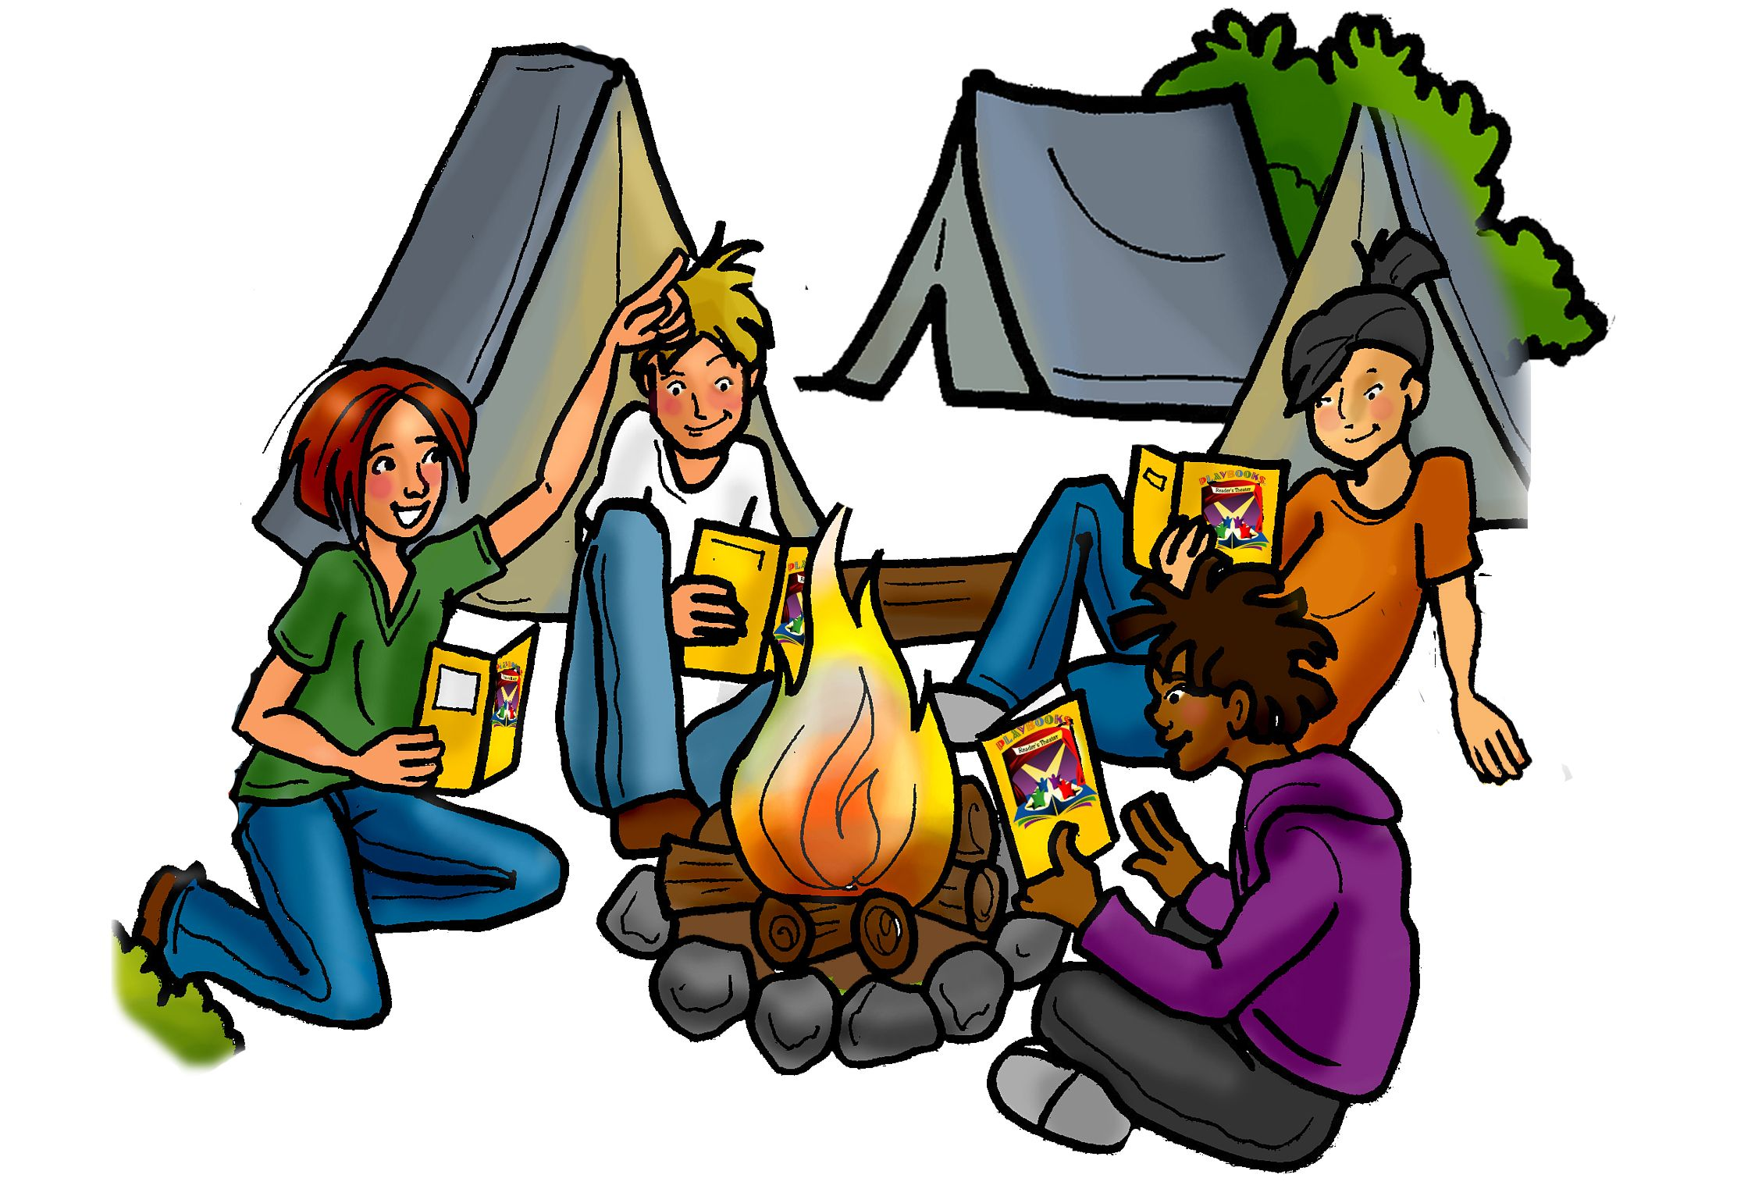
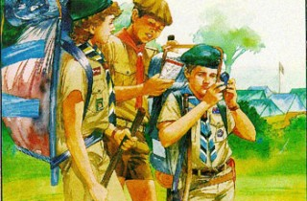
Ας γράψουμε άρθρο εφημερίδας…
Θέμα:
Μια ομάδα προσκόπων ξεκίνησε την εκδρομή της με καλοκαιρία αλλά στη συνέχεια ο καιρός χάλασε. Φαντάσου και γράψε στο τετράδιό σου ένα άρθρο για την περιπέτεια που έζησε αυτή η ομάδα των προσκόπων μαζί με τον ομαδάρχη της, πώς αντέδρασαν και πώς κατάφεραν να ξεπεράσουν αυτή τη δυσκολία.

Slide 6
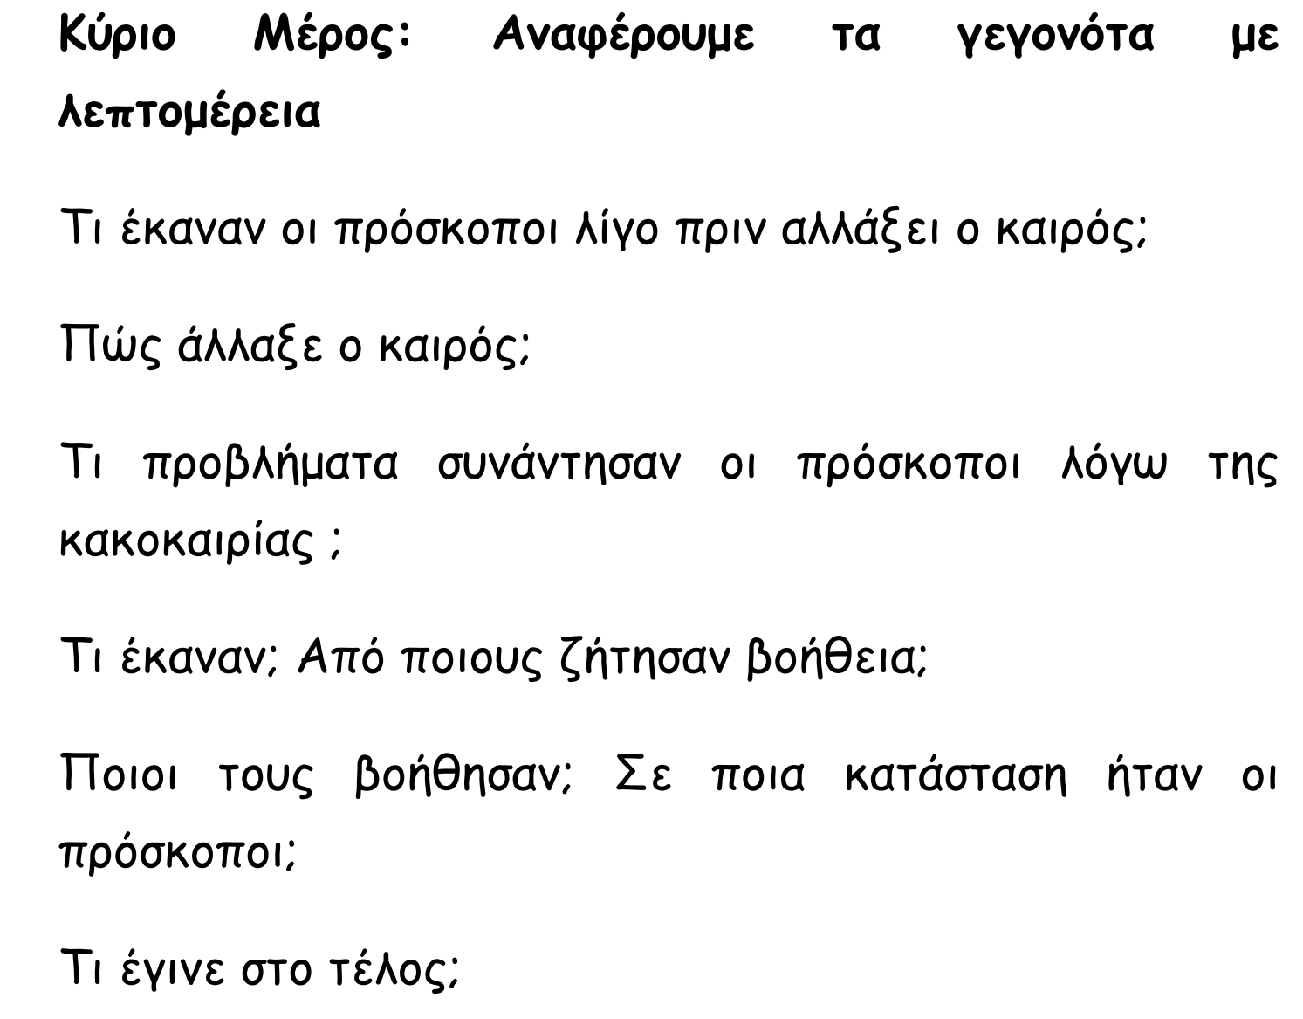
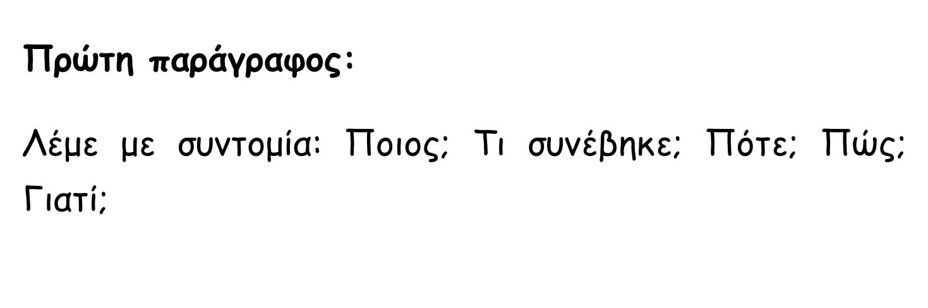
Ας γράψουμε άρθρο εφημερίδας…
2.
1.
Ρήματα:
στον αόριστο και στον παρατατικό
γ΄ πρόσωπο ενικού (αυτός, αυτή, αυτό)
γ΄ πρόσωπο πληθυντικού (αυτοί, αυτές, αυτά)
3.

Slide 8
ΚΑΛΗ ΕΠΙΤΥΧΙΑ

